Slide 1
Ejercicios sobre la Aplicación de la Transformada de Laplace a EDOS
irlamn@uni.edu.pe

Slide 2
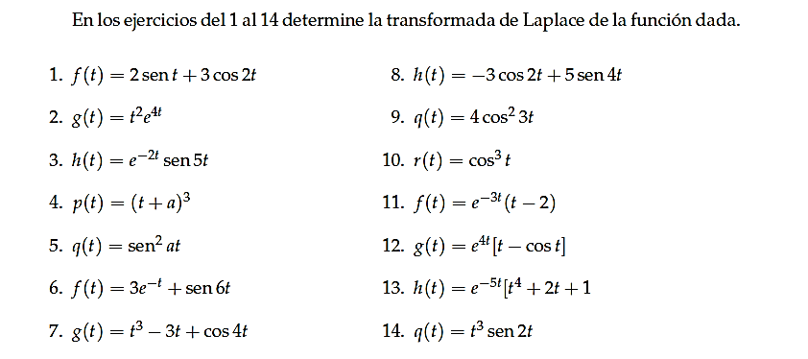

Slide 3



Slide 4
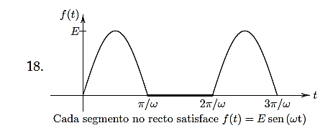
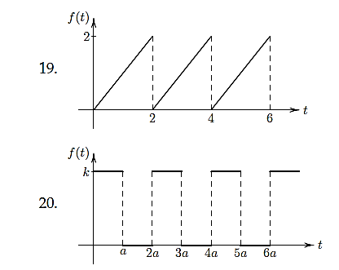

Slide 5
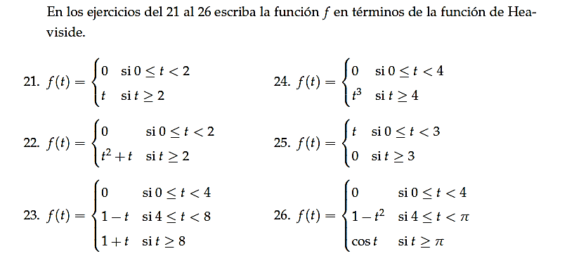

Slide 6
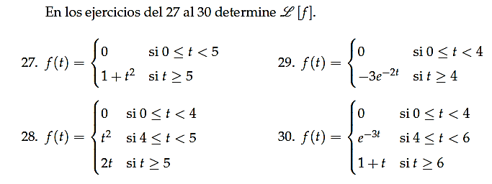


Slide 7
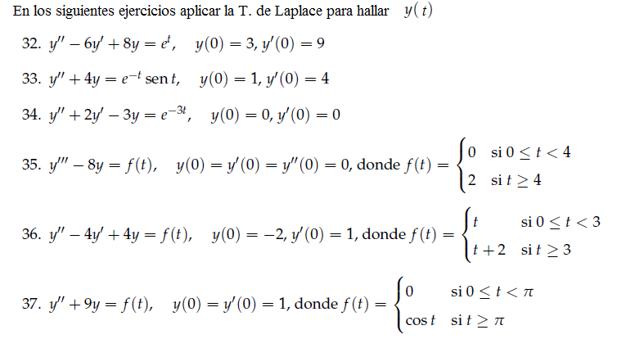

Slide 8
